Slide 1
Project Sistem Multimedia
KELOMPOK 5
ADWITYO BHAGASKARA (50418239)
NAUFAL HAFIZH MUHAMMAD (55418243)
RAIHAN NABEEL ALFARISI (55418840)

Slide 2
Materi
Definisi HTML
Definisi CSS
Definisi Framework Bootstrap
Output

Slide 3
HTML
Hypertext Markup Language (HTML) adalah bahasa markah standar untuk dokumen yang dirancang untuk ditampilkan di penelusur web. Ini dapat dibantu oleh teknologi seperti Cascading Style Sheets (CSS) dan bahasa scripting seperti JavaScript dan VBScript.
Penelusur web menerima dokumen HTML dari server web atau dari penyimpanan lokal dan membuat dokumen menjadi halaman web multimedia. HTML menggambarkan struktur halaman web secara semantik dan isyarat awal yang disertakan untuk penampilan dokumen

Slide 4
CSS
Cascading Style Sheet (CSS) merupakan aturan untuk mengatur beberapa komponen dalam sebuah web sehingga akan lebih terstruktur dan seragam. CSS bukan merupakan bahasa pemograman.
Sama halnya styles dalam aplikasi pengolahan kata seperti Microsoft Word yang dapat mengatur beberapa style, misalnya heading, subbab, bodytext, footer, images, dan style lainnya untuk dapat digunakan bersama-sama dalam beberapa berkas (file). Pada umumnya CSS dipakai untuk memformat tampilan halaman web yang dibuat dengan bahasa HTML dan XHTML.

Slide 5
Java Script
JavaScript (JS) adalah bahasa pemrograman tingkat tinggi dan dinamis. JavaScript populer di internet dan dapat bekerja di sebagian besar penjelajah web populer seperti Google Chrome, Internet Explorer (IE), Mozilla Firefox, Netscape dan Opera. Kode JavaScript dapat disisipkan dalam halaman web menggunakan tag SCRIPT. JavaScript merupakan salah satu teknologi inti World Wide Web selain HTML dan CSS. JavaScript membantu membuat halaman web interaktif dan merupakan bagian aplikasi web yang esensial.

Slide 6
Framework Bootstrap
Bootstrap adalah kerangka kerja CSS yang sumber terbuka dan bebas untuk merancang situs web dan aplikasi web. Kerangka kerja ini berisi templat desain berbasis HTML dan CSS untuk tipografi, formulir, tombol, navigasi, dan komponen antarmuka lainnya, serta juga ekstensi opsional JavaScript. Tidak seperti kebanyakan kerangka kerja web lainnya, kerangka kerja ini hanya fokus pada pengembangan front-end saja.

Slide 7
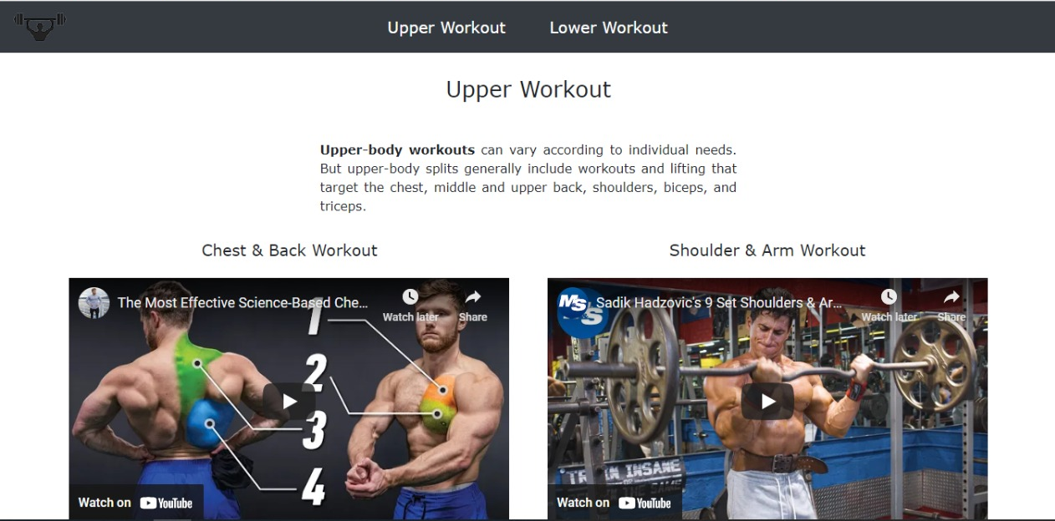
OUTPUT

Slide 8
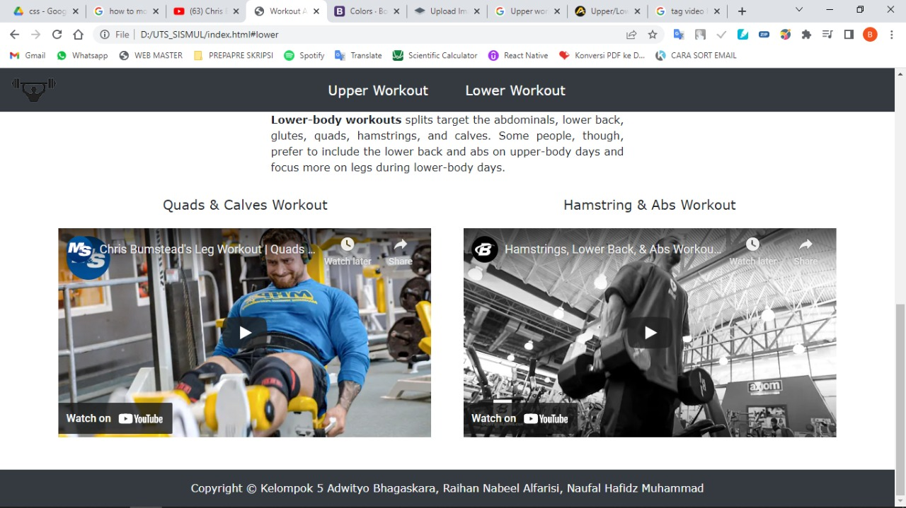

Slide 9
THANK YOU

